Slide 1

Java 1 – Curs 8
Alin Olteanu

Slide 2
Agenda
Recapitulare
Clasa Math
Clasa System
Clasa String
Clase Wrapper
Clasa Random
Clasa Scanner
Tipuri generice
Colectii

Slide 3

Recapitulare
Clasa Object
Garbage collector
Exceptii si erori

Slide 4


Slide 5

Agenda
Recapitulare
Clasa Math
Clasa System
Clasa String
Clase Wrapper
Clasa Random
Clasa Scanner
Tipuri generice
Colectii

Slide 6
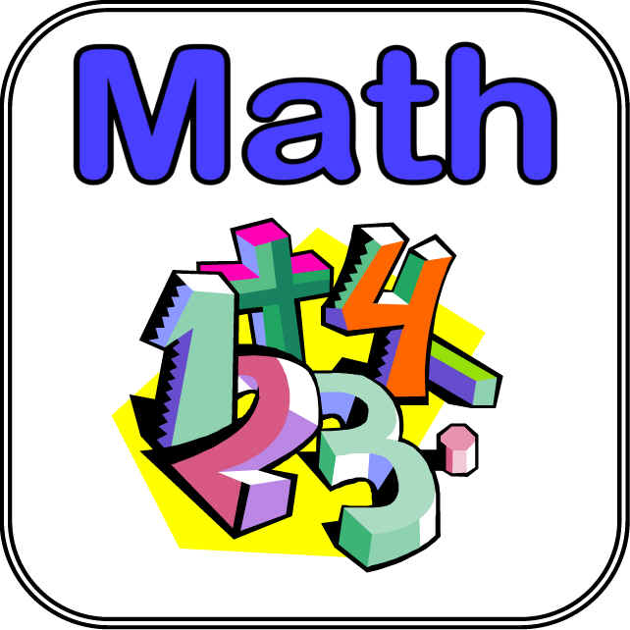
Clasa Math
clasa utilitar pentru operatii matematice fundamentale (toate metodele sunt statice)
constante (Euler si Pi)
abs (modul), sin, cos, sqrt, floor, ceil
Math.random() - singura care nu primeste parametri
Atentie daca se incearca createa unui obiect de tip Math!!

Slide 7
Agenda
Recapitulare
Clasa Math
Clasa System
Clasa String
Clase Wrapper
Clasa Random
Clasa Scanner
Tipuri generice
Colectii

Slide 8
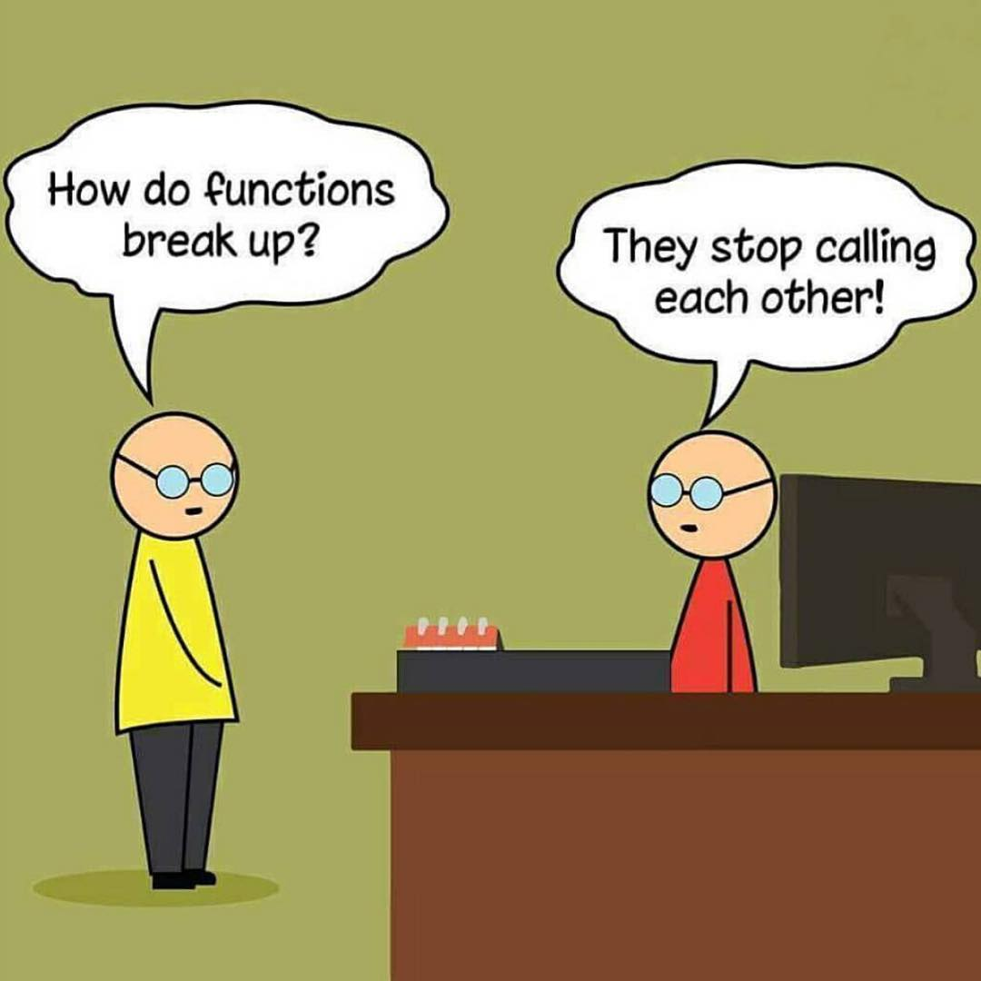
Clasa System
mai mult la Java 1P (pt OCP nu OCA)
out - fluxuri de iesire; in - fluxuri de intrare (citire de la tastatura; Scanner; nu se poate folosi System.in pt ca se citesc biti si apoi tre sa facem conversia); err - trimite erori primite catre sistemul de logare (nu se folosesc in practica; Log4j)
array copy (trebuie sa aiba aceeasi dimensiune)
console (intoarce o instanta a clasei Console si are rolul de a scrie si citi de la consola; in Console exista readPassword(); ne ajuta sa citim parole din consola) - intoarce un vector de caractere nu un string
currentTimeMillis() - nr de milisecunde de la 1970; daca e negativ este inainte de 1970
exit(int status) - inchidem complet procesul curent; status - 0 - vrem sa inchidem voit acest proces; finally-ul nu mai executa (la fel ca pt erori - OutOfMemory)
gc() - eliminarea din memoria a instantelor catre care nu mai exista referinte

Slide 9
Agenda
Recapitulare
Clasa Math
Clasa System
Clasa String
Clase Wrapper
Clasa Random
Clasa Scanner
Tipuri generice
Colectii

Slide 10
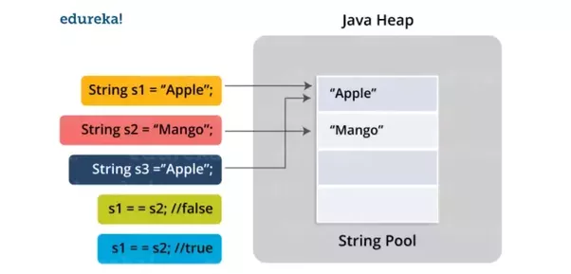
String
stocare de siruri de caractere
sunt 10 constructori (ne intereseaza doar cel care primeste un parametru)
este o dif intre alocare cu "" si cu new String("");
orice instanta de String este immutable (orice facem nu se modifica, ci se face alta)
la concatenare nu se recomanda String (concatenare in afara buclei repetitive este acceptata)

Slide 11

String Pool
in memorie este o zona numita String pool (eficientizeaza alocarea spatiului pt String-uri)
atunci cand facem un sir de caractere in mod direct atunci asta este cautat prima data in String pool, ci se va trage o referinta de acolo (instantele sunt unice)
Ex: Hello, Hello, World, Java (cate instante sunt folosite?)

Slide 12
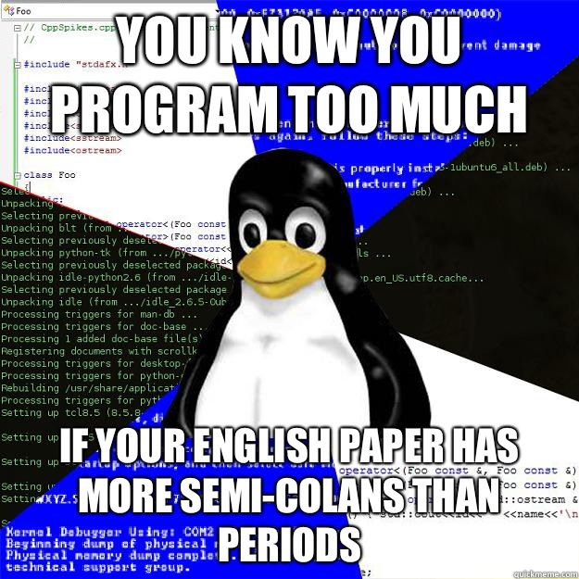
Metode
charAt(character de index-ul indicat)
compareTo (negativ daca primul mai mic ca al doilea; literele mici sunt mai mari decat literele mari)
compareToIgnoreCase()
concat(echivalent cu +; atentie la dereferentiere din null; exemplu cu null + "a")
contains()
endsWith()
startsWith()

Slide 13
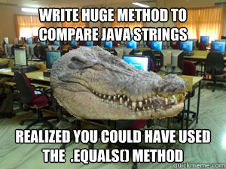
Metode
equals (testeaza sirul de caractere sa fie egale)
equalsIgnoreCase (nu tine cont de case-ul caracterelor)
indexOf()
length (atentie la paranteze; la array length era un atribut care tine minte nr de zone de memorie)
substring (subsirul de la indexul dat pana la sfarsit sau pana la parametrul 2)
trim (sterge spatiile de la inceput si sfarsit)
valueOf (trece dintr-un tip de date intr-un String; pt obiecte se apeleaza toString())

Slide 14
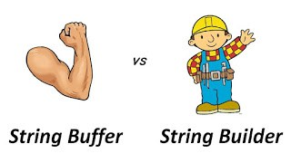
StringBuffer si StringBuilder
CharSequence interfata implementata de String
StringBuffer si StringBuilder - folosite pt a modifica string-urile; instantele lor nu sunt immutable
StringBuffer are metodele sincronizate (se discuta mai mult la OCP)
StringBuilder este mai rapid decat StringBuffer
pentru OCA se considera ca sunt echivalente

Slide 15
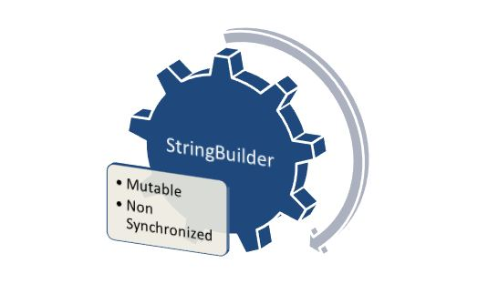
Metode StringBuffer si StringBuilder
delete - sterge un subsir exclusiv end
deleteCharAt
insert
replace
reverse
setCharAt
substring

Slide 16
Agenda
Recapitulare
Clasa Math
Clasa System
Clasa String
Clase Wrapper
Clasa Random
Clasa Scanner
Tipuri generice
Colectii

Slide 17
Clase Wrapper
Pentru orice tip de primitiva exista o clasa wrapper
Au rolul de a trata tipuri primitive ca obiecte
Instantele acestora sunt immutable desi nu se stocheaza intr-o zona speciala de memorie ca StringPool-ul
Boxing si Unboxing – incepand cu Java 6

Slide 18
Clase Wrapper
Se poate supraincarca folosing o primitiva si un wrapper – prioritate are cea in care nu trebuie sa faca conversie
Nu poate sa faca mai mult de o conversie -/-> Short -> short -> int

Slide 19
Clasa Integer
Integer i = 5 (boxing)
int x = i (unboxing)
intValue() – transforma din Integer in int
valueOf() – transforma in tipul clasei wrapper
parseInt() – trasforma un sir de caractere direct in primitiva

Slide 20
Agenda
Recapitulare
Clasa Math
Clasa System
Clasa String
Clase Wrapper
Clasa Random
Clasa Scanner
Tipuri generice
Colectii

Slide 21
Clasa Random
Java.util.Random
Nu este pentru certificarea de OCA, dar este foarte folosita in practica
Comportamente:
nextInt()
nextInt(maxValue) => [0, maxValue)
nextBoolean() => true sau false
nextDouble() => [0.0 – 1.0)

Slide 22
Agenda
Recapitulare
Clasa Math
Clasa System
Clasa String
Clase Wrapper
Clasa Random
Clasa Scanner
Tipuri generice
Colectii

Slide 23
Clasa Scanner
Java.util.Random
Scanner scanner = new Scanner(System.in)
Citirea urmatoarei linii se face cu scanner.nextLine()

Slide 24
Exercitii
Cititi de la tastatura un sir de caractere si afisati-l in ordine inversa
Sa se citeasca doua numere si sa se afiseze suma lor
Sa se citeasca de la tastatura un nr intreg si sa se afiseze n nr aleatoare in intervalul 0 si 999
Se se citeasca doua numere a si b si sa se afiseze a la puterea b
Sa se citeasca doua siruri a si b si sa se afiseze daca a si b sunt egale ignorand literele mari si mici

Slide 25
Agenda
Recapitulare
Clasa Math
Clasa System
Clasa String
Clase Wrapper
Clasa Random
Clasa Scanner
Tipuri generice
Colectii

Slide 26
Tipuri generice
ne dau o flexibilitate mai mare pentru folosirea unui element pentru o anumita instanta
paranteze unghiulare cu un identificator pentru un tip de data (se poate folosi orice litera; standard este o majuscula)
folosite pentru a definit atribute, pentru parametri, pentru tip returnat (pentru orice tip de date folosit in descrierea prototipului)

Slide 27
Tipuri generice
nu se poate folosi in static
tipul generic se precizeaza la momentul crearii instantei (se fol doar pentru elemenetele individuale ale instantei)
se poate folosi in metode statice dar trebuie redeclarat la metoda respectiva
valoarea implicita este Object (sintaxa nu este standard; deci trebuie sa aiba ceva definit) –pentru compatibilitate cu vechile programe

Slide 28
Tipuri generice
new A();
new A<Integer>();
new A<int[]>();

Slide 29
Referinta tipurilor generice
clasa cu tipul ei generic formeaza un alt tip de referinta
cand este cu extends sau cu ? nu putem adauga elemente pur si simplu (ca nu se stie tipul exact al elementului); in schimb la super merge f bine
<?> accepta orice
<obiect> - constrangere maxima; doar acest tip de obiect; nu respecte polimorfismul Y is a X => A<X> =>rezulta ca nu putem new A<Y>
<? extends Number>
<? super Integer>
incepand cu vers 7 A<Integer> a = new A<>(); - diamond; standard este folosit doar cu constrangere implicita; cu restul este ambigua;
putem avea oricate tipuri generice vrem, separate prin virgula
la definirea clasei putem sa trecem la tip generic N extends Number; daca facem C<?> inseamna ca o aiba default Number

Slide 30
Referinta tipurilor generice
public class A<T>
public class B<T, G>
public class D extends A<Integer>
public class D<Q> extends A<Q>
public class D<Q, W> extends A<Q>
public class D<Q, W> extends A<W>
public class D<Q, W> extends A<Integer>
public class F<R> extends B<Integer, R>
public class G <X, Y> extends B<Y, X>

Slide 31
Agenda
Recapitulare
Clasa Math
Clasa System
Clasa String
Clase Wrapper
Clasa Random
Clasa Scanner
Tipuri generice
Colectii

Slide 32
Colectii
foarte putin pt OCA; dar f mult la OCP si in practica
java.util. - List, Set, Queue - toate extind Collection, Map
List - ArrayList (OCA), LinkedList (mosteneste pe List si Queue)
Queue - ArrayDeque
Set - HashSet, LinkedHashSet, TreeSet
Map - HashMap, LinkedHashMap, TreeMap

Slide 33
Liste
o colectie este grupare de elemente ce respecta un set de reguli cunoscute dat de tipul colectiei
listele sunt colectii care permit duplicate (equals)

Slide 34
ArrayList
List<Integer> list = new ArrayList<>();
list.size(); list.isEmpty(); list.get(nr); list.remove(nr)
for normal; enhanced for; iterator, list.forEach(e -> syso(e)) => Consumer (cand ai aceeasi parametri si in stanga si in dreapta se folosesc ::)
interfete functionale: Predicate, Consumer, BiConsumer
remove (Collection) - face remove la prima aparitie a elementului

Slide 35
ArrayList
remove (List) - mosteneste Collections; supraincarca metoda remove cu pozitia si elimina elementul de pe pozitia nr
remove(new Integer(2)) - elimina prima aparitie
list.add(10);
list.stream().filter(e -> e % 2 == 0).forEach(System.out::println); - Predicate are tip generic
List<Integer> list = Arrays.asList(5,4,5,8,9);

Slide 36
LinkedList
asemanatoare lui ArrayList cu exceptia ca are un inceput si un sfarsit
Inca 4 metode
addFirst
removeFirst
addLast
removeLast
List are toString() suprascris
ne ajuta la crearea de stive si cozi

Slide 37
ArrayDeque
inlocuieste LinkedList si se considera ca e mai rapida (folosita de asemenea pt stive si cozi)
push (adauga un element in stiva)
offer (adauga elementul la coada)
peek (ia primul element din stiva)
poll (elimina si returneaza primul element si returneaza null daca nu este nici un element)
pop (elimina si returneaza primul element; arunca o exceptie daca nu are element)

Slide 38
Vector
nu se mai foloseste
metode sincronizate
la fel ca ArrayList-ul
Vector<String> vec = new Vector<String>(2);
addElement()
vec.size()
vec.capacity()

Slide 39
Vector
Vector vec = new Vector(3);
Vector vec= new Vector(4, 6)
Enumeration en = vec.elements();
en.hasMoreElements()
en.nextElement()

Slide 40
Agenda
Recapitulare
Clasa Math
Clasa System
Clasa String
Clase Wrapper
Clasa Random
Clasa Scanner
Tipuri generice
Colectii

Slide 41


Slide 42




